Slide 1
Системность в работе учителя английского языка

Slide 2
Новая политическая обстановка, расширение международного сотрудничества и международных контактов требуют сегодня глубокого (свободного) владения иностранным языком и, как следствие, новых педагогических технологий.

Slide 3
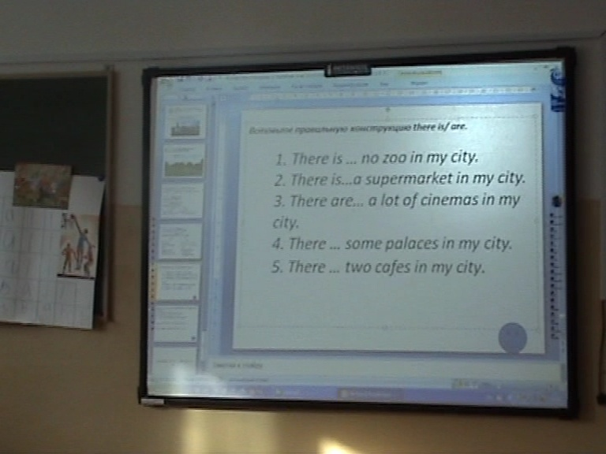
Основные компетенции: - базовые компетенции (чтение, письмо, слушание и говорение) - мыследеятельностные компетенции (причинно-следственное мышление, принятие решений, критическое мышление) - личностные компетенции (ответственность, самооценка, коммуникативность, нравственность).

Slide 4
Сущность системно – деятельностного подхода: восприятие учеником знаний не в готовом виде, а в процессе его собственной деятельности

Slide 5
Главная задача преподавателя : -раскрыть творческий потенциал учеников, -найти такие дидактические средства, которые пробуждали бы мыслительную активность детей и интерес к иностранному языку.

Slide 6
Моя система в работе:
1. Метод проектов.
2. Мультисенсорный и деятельностный подходы в обучении англ.языку младших школьников.
3. Технология сотрудничества.
4. Формирование портфолио (нач.стад.)

Slide 7
Основная идея технологии сотрудничества:
создать условия для активной совместной учебной деятельности учащихся в разных учебных ситуациях.

Slide 8
Групповые и парные работы «вытесняют» фронтальные формы работы.

Slide 9
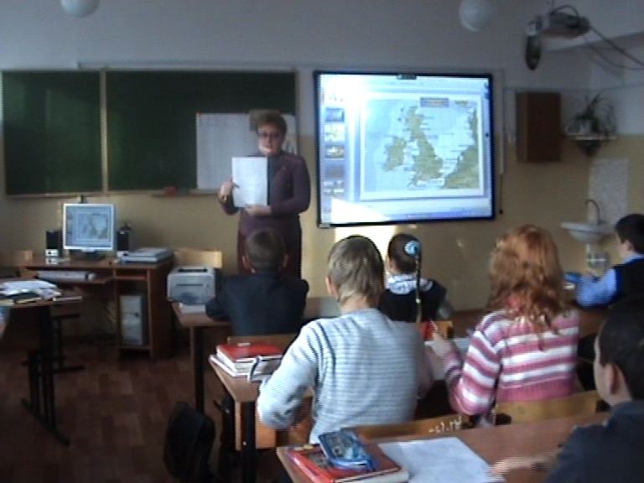
Проект – это самостоятельно планируемая и реализуемая учащимися работа, в которой речевое общение вплетено в интеллектуально-эмоциональный контекст другой деятельности.

Slide 10
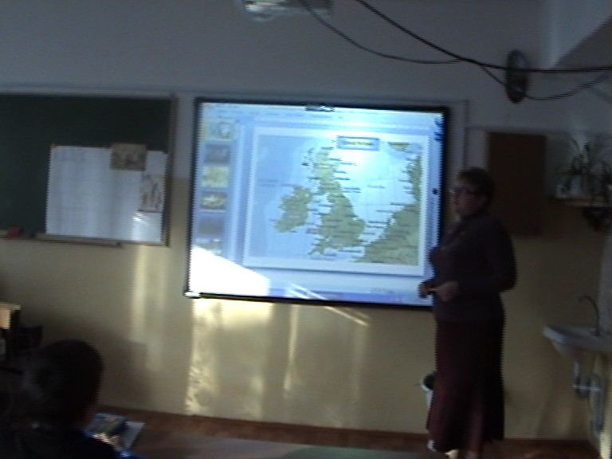
Метод проектов реализует создание языковой среды.

Slide 11
Типы проектов: -творческие, -исследовательские, -ролево-игровые.

Slide 12
Моя система в работе:
Технология сотрудничества.
Метод проектов.
Мультисенсорный и деятельностный подходы в обучении англ.языку младших школьников.
4. Формирование портфолио (нач.стад.)

Slide 13
Речевая деятельность: -говорение -аудирование -чтение -письмо

Slide 14
Система зачетов: 1. контрольная работа – чтение, аудирование; 2. зачет – по лексике, теоретической грамматике практике речи; 3. тестовый контроль по лексике и грамматике; 4. разработка и защита творческого проекта.

Slide 15
Т.о. с и с т е м н о с т ь
личностно-ориентированного, деятельностного, коммуникативного и компетентностного подхода
о р и е н т и р о в а н о
на образование, воспитание и развитие личности школьника
с р е д с т в а м и
английского языка.

